Slide 1
گروه اقتصاد استان کرمان
درس چهارم کتاب اقتصاد:مرز امکانات تولید
گروه آموزشی اقتصاد استان کرمان
تهیه کننده ناهید نادری

Slide 2
موقعیت : در ادامه ماجرای خانواده آقای محمدی وقتی فرزند 4 ساله اونها غذا را می ریزد و مادر در مدتی کمتر از 15 دقیقه با استفاده از سبزی کمی که داشته و اضافه کردن چیزهایی به آ ن یک کوکو سبزی خوشمزه درست می کند در این موقع ستایش می گوید :کاشکی کارگاه بابا هم اینطوری بود به محصولاتشان یه جیزی اضافه می کردند می شد یه محصول جدید توجه پدر به این سخن جلب می شود و میگه عجب ایده ایی اگر من یه تغییر کوچک روی محصولم بدهم میشه یه محصول جدید امیر علی خب اگه این کار رو میشه انجام داد یعنی می خواهین چند تا از این تولید کنین و چند تا از محصول قبلی؟

Slide 3
.
الگوهای اقتصادی :
الگو نمایشی ساده از واقعیتی پیچیده است مثلا:
- نقشه راه ها : بدون توجه به جزییات راههای اصلی و فرعی را نشان می دهد.
-الگوی آناتومی بدن انسان :به ساده ترین شکل بخشهای مختلف بدن انسان و ارتباط آنها را نشان می دهد.
الگو در اقتصاد جزییات دنیای واقعی را رها می کند تا به ما کمک کند به آنچه اهمیت دارد متمرکز شویم .

Slide 4
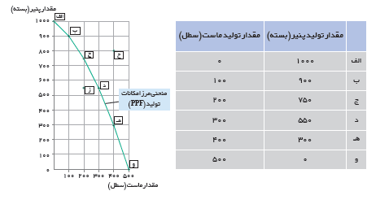
الگوی مرز امکانات تولید: _ مرز امکانات تولید :مرزی است بین آنچه که یک کسب و کار و یک شرکت تولیدی با استفاده از منابع موجود و در دسترسش می تواند تولید کند و یا آنچه که نمی تواند. _ یکی از انتخابهای اساسی که یک شرکت تولیدی و هر کسب و کار با آن روبروست این است که :این شرکت چگونه می تواند منابع کمیاب خود را در میان انواع تولیدات تقسیم کند. فرض کنید یک شرکت تولید کننده لبنیات فقط ماست و پنیر تولید می کند.نمودار مقادیر مختلفی از پنیر و ماست تولید شده در این شرکت را نشان می دهد.

Slide 5
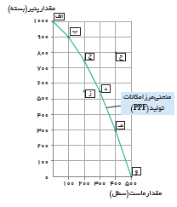
تحلیل نمودار صفحه 27: در نقطه( الف ):اگر شرکت همه منابع کمیاب خود را برای تولید پنیر به کار گیرد 1000 بسته پنیر تولید می شود اما امکان تولید ماست وجود نخواهد داشت. در نقطه (و):اگر شرکت همه منابع کمیاب خود را برای تولید ماست به کار گیرد 500 سطل ماست تولید می شود اما امکان تولید پنیر وجود نخواهد داشت. مابقی نقاط نشان می دهد که منابع کمیاب بین تولید این دو کالا تقسیم شده است. در نقطه (ب): بیشترین منابع به تولید پنیر اختصاص یافته است . در نقطه (ه) : بیشترین منابع صرف تولید ماست شده است. نقطه (ج )و نقطه (د) : نقاط کارا نامیده می شوند .در این نقاط بهترین تقسیم بندی منابع برای تولید پنیر و ماست صورت گرفته است. نقطه (ز) : نقطه ناکاراست یعنی شرکت از منابع کمیاب خود استفاده بهینه نکرده است. نقطه (ح) : غیر قابل دستیابی است زیرا که منابع کافی برای تولید در این نقطه وجود ندارد.با توجه به منابع کمیاب شرکت امکان تولید همزمان 800 بسته پنیر و 400 سطل ماست وجود ندارد. توجه : به خطی که از نقطه (الف) تا نقطه (و )کشیده شده است منحنی مرز امکانات تولید گفته می شود و نشان دهنده حداکثر امکان تولید یا منابع موجود است.
.

Slide 6
مهمترین نکات در مورد منحنی مرز امکانات تولید: _ منحنی مرز امکانات تولید به ما نشان می دهد نقاطی که روی آن قرار گرفته نقاط بهینه تولید است یعنی روی این نقاط اگر تولید کنیم از حداکثر منابع و امکاناتمان استفاده کرده ایم و تولیداتمان را انجام داده ایم. _ بهتر است به جای تولید درون مرز امکانات تولید بر روی مرزامکانات تولید کند. _ اگر نقطه ای زیر منحنی امکانات تولید قرار گیرد نشان دهنده این است که از همه منابع و امکانات درست استفاده نکرده ایم در صورتی که می توانستیم بهتر استفاده کنیم و به همان مقدار تولید اکتفا کرده ایم و این نقطه یک نقطه ناکارآمد در تولید است. _نقاط خارج از مرز غیر قابل دستیابی است و منابع کافی برای تولید آن وجود ندارد:(اگر نقطه ای بالاتر از مرز امکانات تولید قرار گیرد یعنی اگر ما بخواهیم در این نقطه تولید کنیم منابع و امکانات کافی برای تولید را نداریم و به بیانی منابع م امکاناتمان کمتر است و نمی توانیم آنها را افزایش دهیم و این نقطه هم یک نقطه ناکارامد در تولید می شود) -کشور ها باید تصمیم بگیرند که منابع کمیاب خود را چگونه میان تولید کالاها اختصاص دهند.

Slide 7
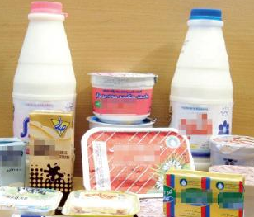
هزینه فرصت اجتماع : _برای داشتن یک کالا باید بپذیریم که از بعضی کالاها یا خدمات دیگر کمتر داشته باشیم حتی کالاهایی که برای افراد رایگان است معمولا برای تولیدشان زمان صرف می شود و هزینه فرصتی برای جامعه دارد. _ارتباط هزینه فرصت با مرز امکانات تولید: -مرز امکانات تولید به ما اجازه می دهد تا هزینه ی فرصت یک کشور را زمانی که بیش از یک کالا تولید می کند مجسم کنیم . -مرز امکانات تولید نشان می دهد که برای داشتن تولید بیشتر یک کالا شرکت تولیدی باید از مقدار تولید کالاهای دیگر صرف نظر کند که این کالای از دست رفته فرصت کالای بیشتر است.
 | مقدار تولید پنیر(بسته) | مقدار تولید ماست(سطل) | هزینه واحد پنیر بیشتر
الف | 1000 | 0 | -
ب | 900 | 100 | 100
ج | 750 | 200 | 100
د | 550 | 300 | 100
ه | 300 | 400 | 100
و | 0 | 500 | 100

Slide 8
با توجه به جدول و نمودار صفحه 37 شرکتی در نقطه ج شروع به تولید 750 بسته پنیر و 200 سطل ماست می کند . هزینه فرصت تولید 150 بسته پنیر بیشتر چقدر است ؟ برای تولید پنیر بیشتر نیاز است که شرکت در طول مرز امکانات تولید به سمت چپ و بالا جابجا شود (از نقطه ج به نقطه ب )یعنی شرکت برای تولید 150 بسته پنیر بیشتر باید از تولید 100 سطل ماست صرف نظر کند و مقدار ماست از دست رفته هزینه فرصت تولید پنیر بیشتر است .(زیرا که در نقطه ب تولیدات شرکت 900 بسته پنیر است یعنی 150 بسته بیشتر از تولیدات در نقطه ج است .همچنین شرکت 100 سطل ماست در نقطه ب تولید می کند که 100 عدد کمتر از تولید ماست در نقطه ج است.بنابراین هزینه فرصت150 بسته پنیر بیشتر 100 سطل ماست است .) هزینه فرصت تولید پنیر بیشتر در سایر نقاط مرز امکانات تولید در جدول اسلاید قبلی در ستون آخر از پایین به بالا نشان داده شده است .برای تولید هر واحد اضافی پنیر باید مقدار ماست از دست داد و به عبارتی این شرکت با هزینه کاهنده در تولید ماست مواجه است . به همین ترتیب می توان هزینه فرصت ماست بیشتر را در سایر نقاط تحلیل کرد.

Slide 9
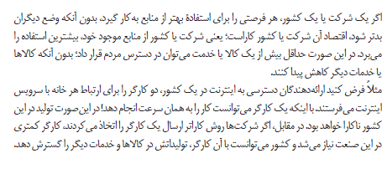
کارایی و ناکارایی چگونه می توان گفت اقتصاد یک شرکت یا یک کشور کارا است؟

Slide 10
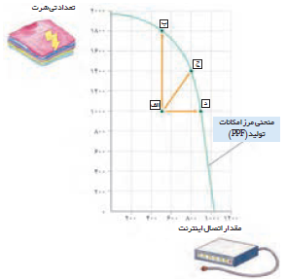
تحلیل نمودار صفحه 40 : فرض می کنیم یک کشور از تمام منابعش استفاده می کند برای تولید دو مورد اتصال کابل اینترنت به خانه ها و تولید تی شرت _ نقطه الف : اگر دو کارگر به طور همزمان برای اتصال اینترنت به کار گرفته شوند 500 خانه به اینترنت متصل می شود و اگر دو کارگر به طور همزمان برای تولید تی شرت به کار گرفته شوند 1000 تی شرت تولید می شود. نقطه الف در زیر منحنی امکانات تولید (یا درون منحنی )قرار دارد.نقاطی که در زیر مرز امکانات تولید (یا درون منحنی)قرار دارند ناکاراست و نشان می دهد اقتصاد از بیشترین منابعش استفاده نکرده است. نقطه د : اگر دو کارگر به طور جداگانه برای اتصال اینترنت به خانه های مختلف فرستاده شوند اقتصادکشور از نقطه الف به نقطه د جا به جا می شود یعنی خانه های بیشتری به اینترنت متصل می شود. نقطه ب : اگر از دو کارگر یکی برای اتصال اینترنت فرستاده شود و دیگری برای تولید تی شرت به کار گرفته شود اقتصاد کشور از نقطه الف به نقطه ب انتقال می یابد. یعنی تعداد بیشتری تی شرت تولید می شود.

Slide 11
نقطه ج : کارگر دوم می تواند در هر دو صنعت به کار گرفته شود به این صورت که نیمی از روز را به اتصال کابل اینترنت بپردازد و نیمی دیگر از روز را در کارگاه تولید تی شرت کار کند.در این صورت اقتصاد کشور از نقطه الف به نقطه ح حرکت می کند یعنی هم تعداد بیشتری تی شرت تولید می شود و هم خانه های بیشتری به اینترنت وصل می شوند. توجه : -نقاطی که در زیر مرز امکانات تولید (یا درون منحنی )قرار دارند نقاط ناکارا نامیده می شوند مانند نقطه الف - نقاط ب ج د نقاط کارا نامیده می شوند زیرا نشان می دهند که اقتصاد کشور از منابع خود بیشترین استفاده را برای تولید کالاها و خدمات داشته است. _ ناحیه خارج از مرز امکانات تولید (بیرون منحنی )قرار دارند نقاط غیر قابل دستیابی هستند زیرا اقتصاد کشور منابع کافی برای تولید در این سطح را ندارد.مثلا در این مثال کتاب اقتصاد کشور با توجه به منابع موجود این امکان را ندارد که 2000 تی شرت تولید کند و 1200 خانه را به اینترنت متصل کند. _ وقتی تولید ناکارا باشد این امکان وجود دارد که حداقل بیشتر از یک کالا تولید شود بدون آنکه از تولید کالاهای دیگر کاسته شود. _ناحیه خارج از مرز فقط نقاطی هستند که کشور می تواند آرزوی رسیدن به آنها را داشته باشد . این نقاط با فرض ثابت ماندن منابع کشور غیر قابل دستیابی هستند زیرا کشور منابع کافی برای تولید در آن سطح را ندارد.

Slide 12
.
ویژگی های اقتصاد کارا | هر فرصتی را برای استفاده بهتر از منابع به کار می گیرد بدون آنکه وضع دیگران بدتر شود از منابع خودش بیشترین استفاده را می برد. حداقل بیش از یک کالا یا خدمت را در اختیار مردم قرار می دهد بدون اینکه کالا یا خدمتی دیگر را کاهش دهد.
ویژگی های اقتصاد نا کارا | در این اقتصاد نقاط تولید در زیر مرز امکانات تولید هستند.این نقاط نشان می دهد که اقتصاد از بیشترین منابعش استفاده نکرده است زیرا حداقل بیشتر از یک کالا می توانست تولید کند بدون اینکه کالای دیگری حذف گردد.

Slide 13
.
پایان

